Slide 1
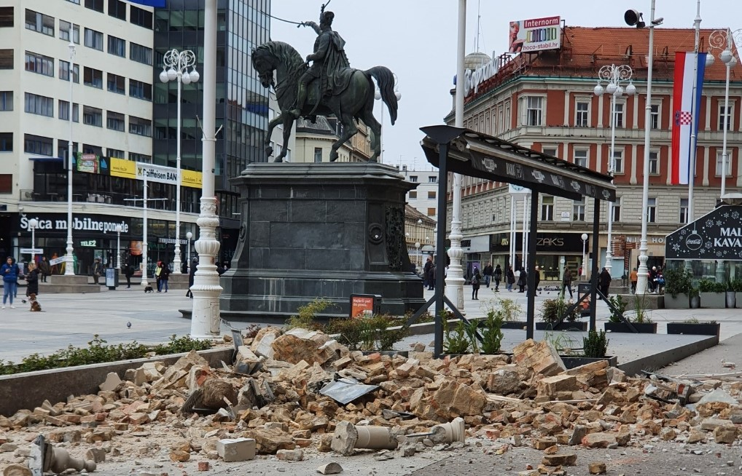
AKTIVNOSTI GRADA ZAGREBA
VEZANE UZ SANACIJU ŠTETE
NAKON POTRESA
GRAD ZAGREB

Slide 2
U jutarnjim satima, 22. ožujka 2020. u 6:24 sati, Zagreb i šire zagrebačko područje pogodio je najsnažniji potres u posljednjih 140 godina – magnitude 5.5 po Richteru, nakon kojeg su uslijedili brojni naknadni potresi.
Grad Zagreb, zajedno s gradskim poduzećima, Javnom vatrogasnom postrojbom Grada Zagreba, Stožerom civilne zaštite Grada Zagreba te Gradskim društvom Crvenog križa Grada Zagreba hitno je reagirao pri zbrinjavanju građana čiji su domovi stradali u potresu.
Grad Zagreb uveo je besplatnu telefonsku liniju 0800 8802, 0800 8803 i 0800 8805 za građane izravno pogođene potresom.
GRAD ZAGREB

Slide 3
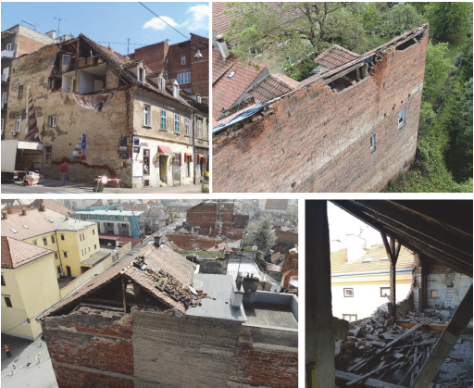
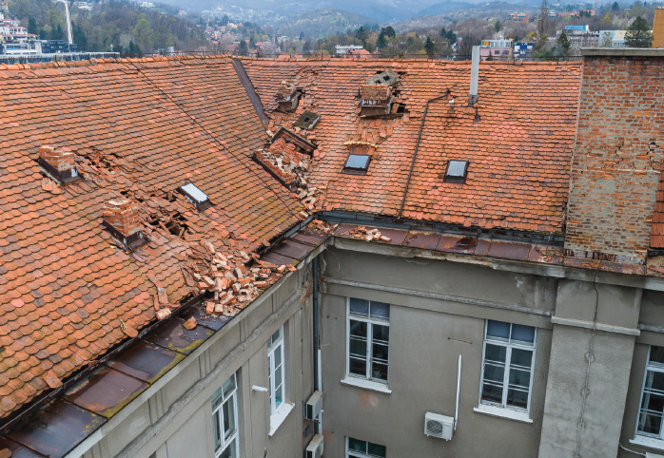
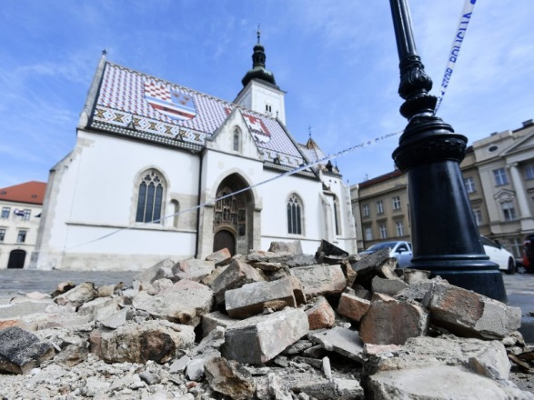
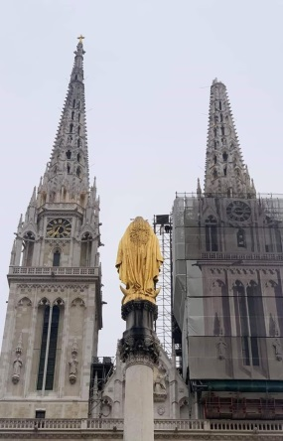
GRAD ZAGREB

Slide 4
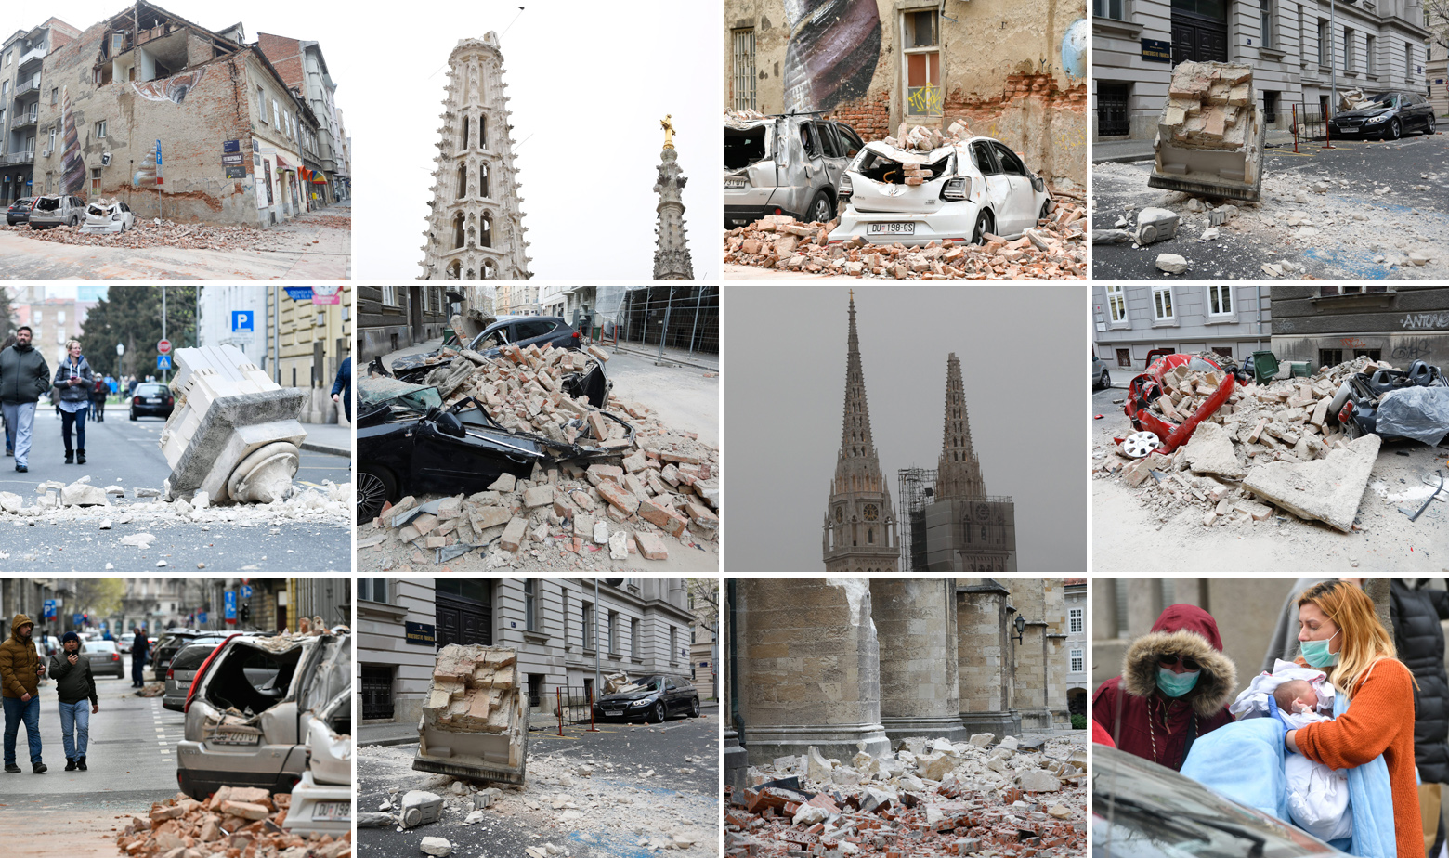
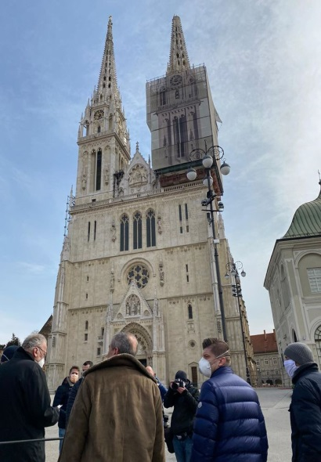
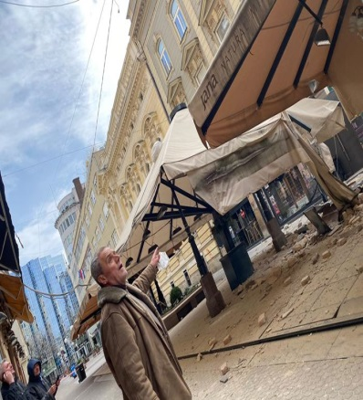
GRAD ZAGREB

Slide 5
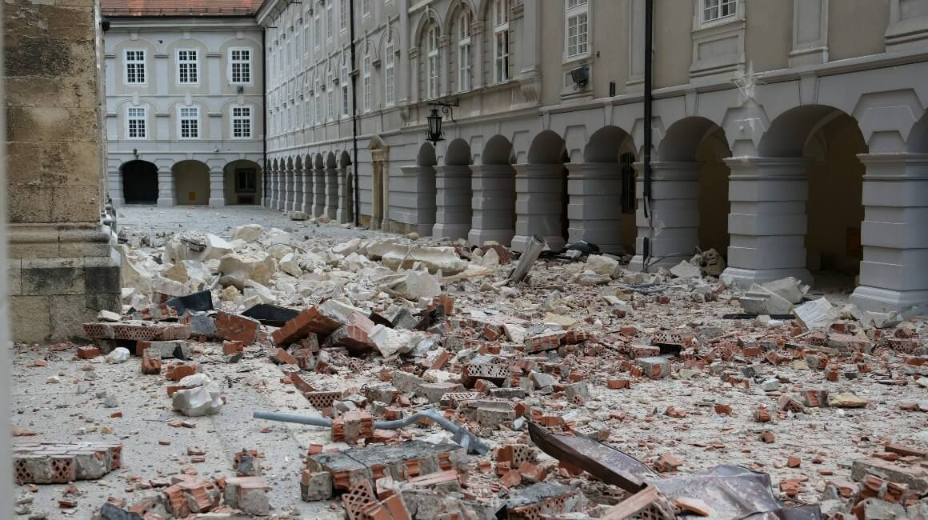
OŽUJAK 2020.
GRAD ZAGREB

Slide 6
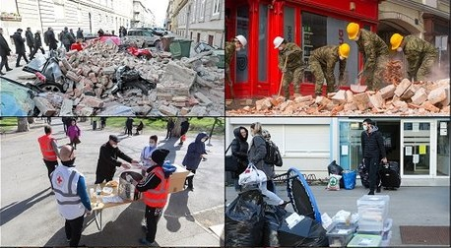
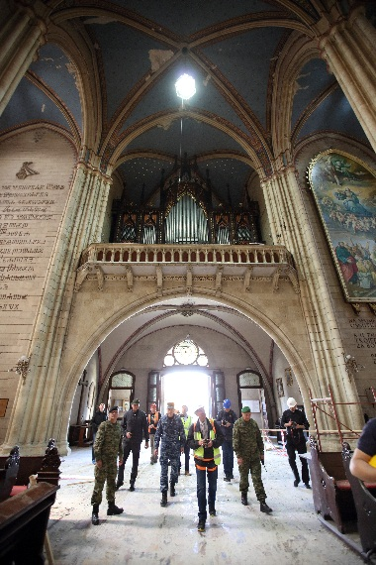
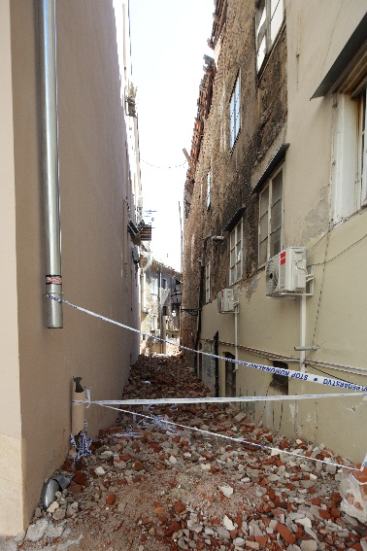
Ured za upravljanje u hitnim situacijama Grada Zagreba je, nakon prethodnih usmenih konzultacija s gradonačelnikom Grada Zagreba, a temeljem baze pripadnika postrojbi civilne zaštite Grada Zagreba, putem SMS-a 22. ožujka u 7:30 sati uputio mobilizacijske pozive pripadnicima postrojbi civilne zaštite opće namjene Grada Zagreba u svih 17 gradskih četvrti (budući da razmjeri potresa još nisu bili poznati) s uputom javljanja na njihova zborna mjesta, sukladno odredbama Plana djelovanja civilne zaštite Grada Zagreba.
Mobilizacijskim pozivima odazvalo se 599 pripadnika te je tim pozivima aktiviran Plan djelovanja civilne zaštite Grada Zagreba.
GRAD ZAGREB

Slide 7
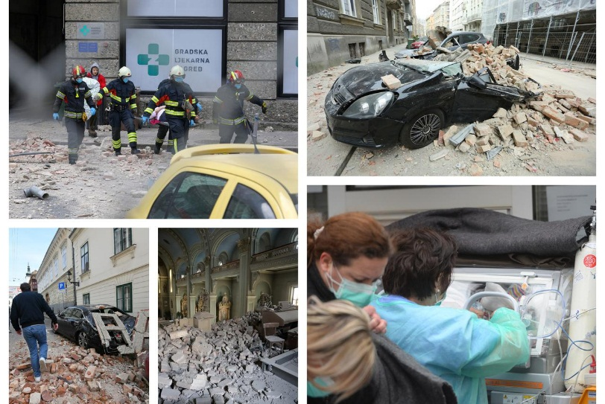
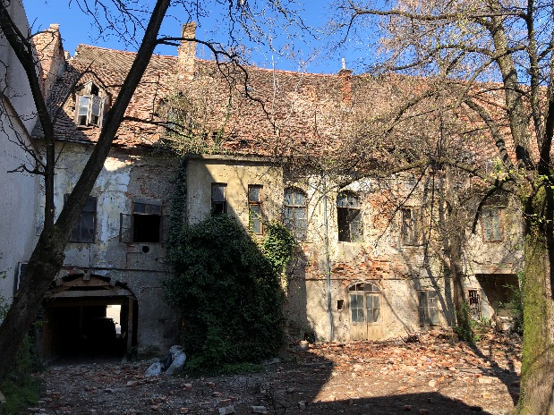
Na adresi Ulica kneza Branimira 71b odmah je uspostavljen pozivni centar u koji su se zaprimali pozivi građana (pozivni centar je na dan potresa, ali i narednih tjedana bio u funkciji 24 sata).
U prvim satima zaprimljeno je puno poziva građana kojima je trebala pomoć prilikom napuštanja razrušenih domova, većinom nepokretnih osoba ili osoba na koje su pali dijelovi namještaja ili drugi objekti.
Vatrogasne i komunalne službe odmah su priskočile u pomoć građanima koji iz sigurnosnih razloga nisu mogli ostati u svojim domovima te su ih mini autobusima (koje je osigurao ZET) prevozili u siguran smještaj u Studentskom domu u Cvjetnom naselju.
GRAD ZAGREB

Slide 8
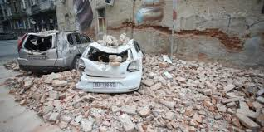
Nakon prvih dojava s terena o razini oštećenja čvrstih objekata na području grada Zagreba (posebice uži centar grada), aktivirane su pravne osobe zadužene za raščišćavanje određenih koridora na području grada Zagreba, a sukladno potpisanim sporazumima o suradnji u slučaju neposredne prijetnje, katastrofe i velike nesreće na području grada Zagreba.
Građevinski inženjeri odmah su krenuli u obilazak oštećenih objekata na osnovu prijava građana i preliminarno ih pregledali te su prema prikupljenim podacima davali preporuke građanima o uporabljivosti objekata i potrebnim intervencijama na objektima.
GRAD ZAGREB

Slide 9
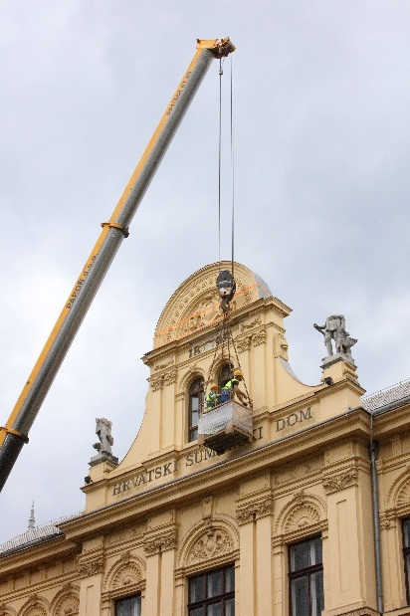
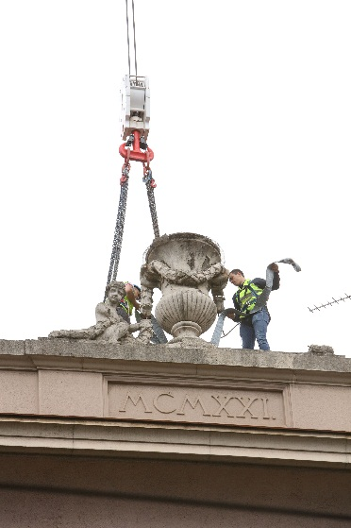
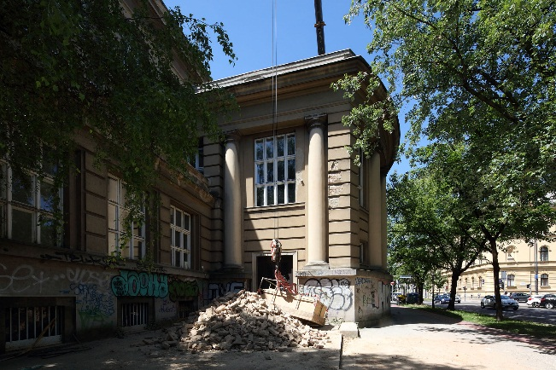
Upravitelji višestambenih zgrada na području grada Zagreba započeli su s provođenjem aktivnosti sanacije oštećenih objekata od potresa s ekipama na terenu (skidanje oštećenih dimnjaka, zidova i popravci krovova i sanacije šteta od potresa).
Za sve građane grada Zagreba, prvenstveno za stanovnike centra grada i vlasnike obiteljskih kuća stradalih u potresu, a koje su nakon preliminarnih pregleda statičara označene crvenom ili žutom oznakom (neuporabljivo i privremeno neuporabljivo) osiguran je siguran smještaj u Studentskom domu u Cvjetnom naselju. Prijave su se zaprimale putem besplatnih telefona 0800 8805 i 0800 8802.
Zaposlenici i volonteri Crvenog križa Zagreb svakodnevno su se brinuli za podjelu obroka, higijenskih paketa te drugih nužnih i potrebnih stvari. Također, korisnicima je osigurana i svakodnevna psihosocijalna pomoć i podrška.
GRAD ZAGREB

Slide 10
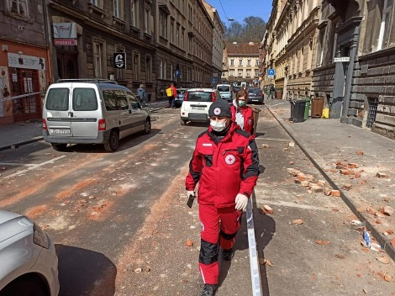
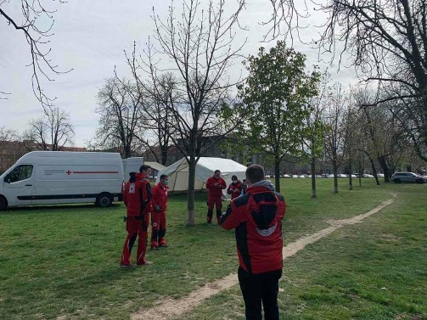
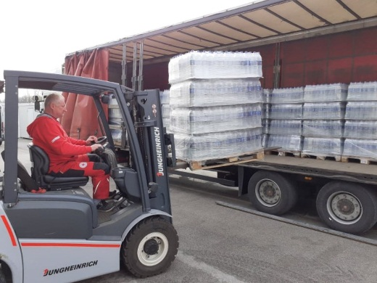
Pripadnici postrojbi civilne zaštite opće namjene Grada Zagreba pomogli su u preseljenju opreme i evakuaciji korisnika iz Klinike za ženske bolesti i porode KBC Zagreb (Petrova), Klinike za dječje bolesti Zagreb (Klaićeva) i KBC Zagreb (Šalata) te su, zajedno sa zapovjednicima postrojbi civilne zaštite opće namjene Grada Zagreba, u svim gradskim četvrtima obišli svoje gradske četvrti zbog pregleda oštećenja.
Ustanova ,,Dobri dom" Grada Zagreba je na dan potresa, u suradnji s Gradskim društvom Crvenog križa Zagreb, pripremila i podijelila 2.540 toplih obroka za građane pogođene potresom na tri lokacije (Trg Francuske Republike, Park Zrinjevac i Trg Ivana Mažuranića), sukladno uputi Grada Zagreba, Gradskog ureda za socijalnu zaštitu i osobe s invaliditetom
Također, osigurani su i obroci za interventne službe uključene u aktivnosti sanacije šteta od potresa.
GRAD ZAGREB

Slide 11
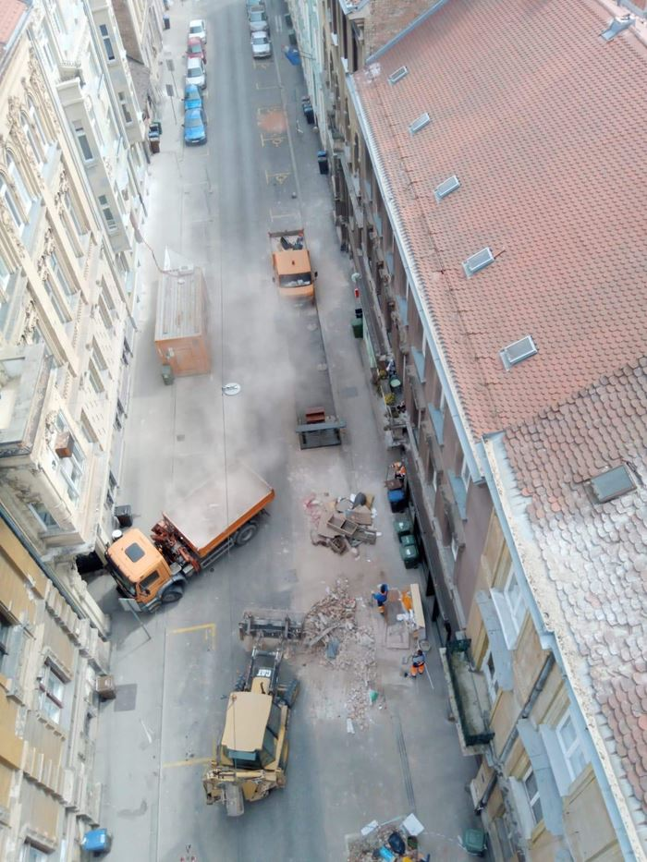
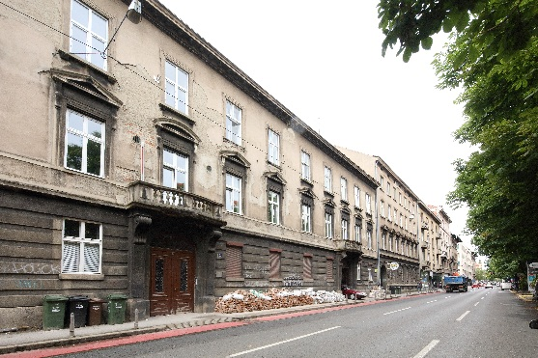
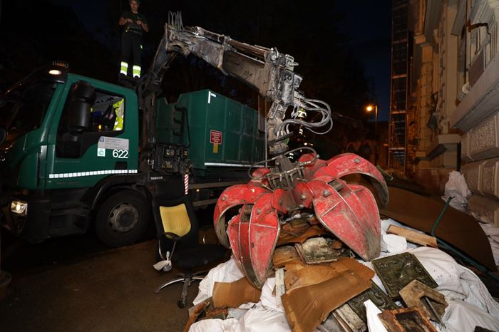
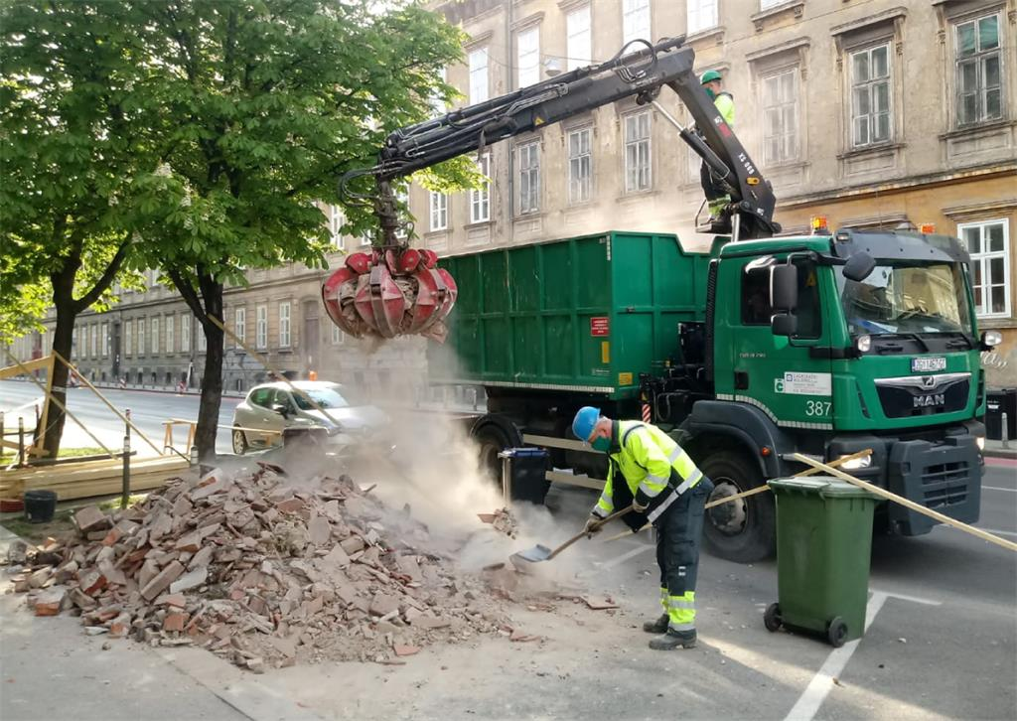
Djelatnici Čistoće i komunalnog redarstva uz pomoć djelatnika Zagrebačkih cesta, Vodoopskrbe i odvodnje, Zrinjevca i Zagrebparkinga kontinuirano obavljaju redovne radove čišćenja i odvoza u okviru sanacije od posljedica potresa.
GRAD ZAGREB

Slide 12
Javna vatrogasna postrojba Grada Zagreba je u prvim satima nakon potresa odradila oko 200 hitnih intervencija – spašavanje zatočenih osoba u stanovima, liftovima i slično, no bilo je i ozbiljnih požara koji su bili posljedica potresa (u bolnicama Srebrnjak i Petrova, trafostanice na Bukovcu, u Katedrali, centrali u Draškovićevoj…).
Vatrogasci Grada Zagreba spasili su 16 osoba, uglavnom nepokretnih osoba ili osoba na koje su pali dijelovi namještaja ili drugi objekti, te su uz pomoć visinskih vozila krenuli u akciju uklanjanja dijelova objekata, dimnjaka i crijepova koji su prijetili padom.
Individualnim akcijama i aktivnostima, poput penjanja na krovove, samoosiguranje užetima i uklanjanje dimnjaka ručno ili alatima također su pomogli u sanaciji oštećenih objekata.
GRAD ZAGREB

Slide 13
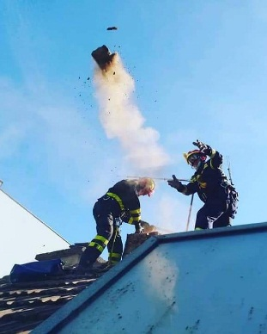
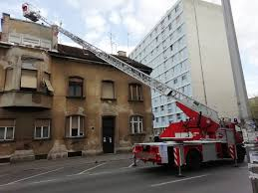
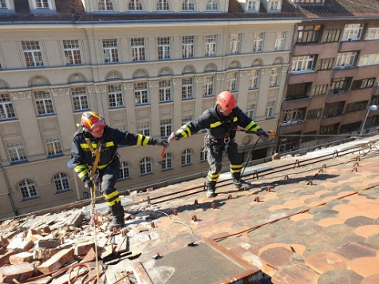
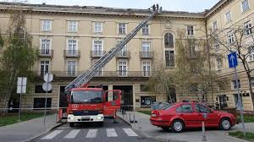
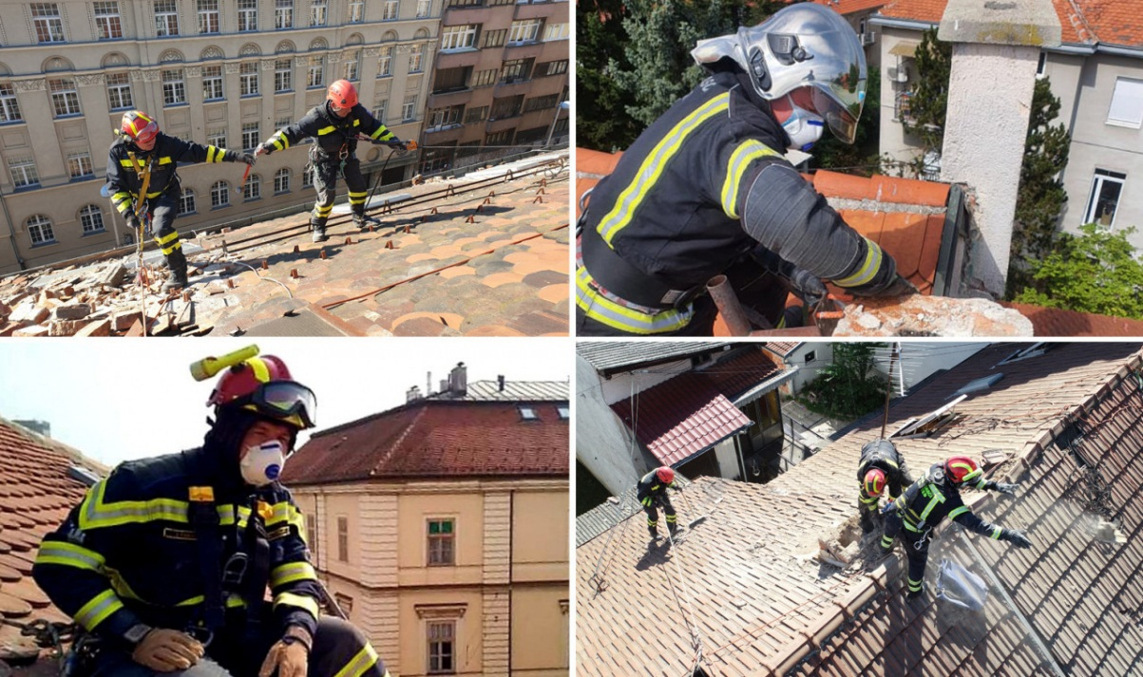
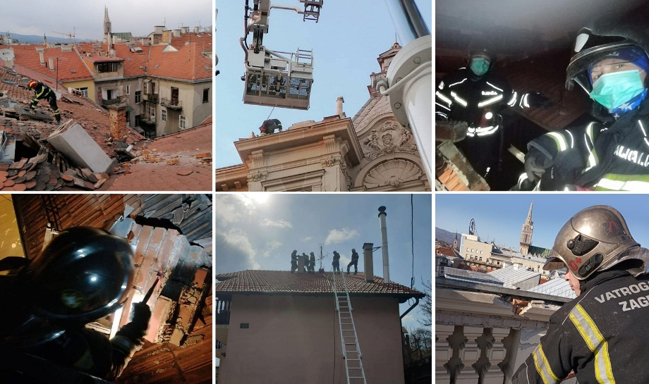
GRAD ZAGREB

Slide 14
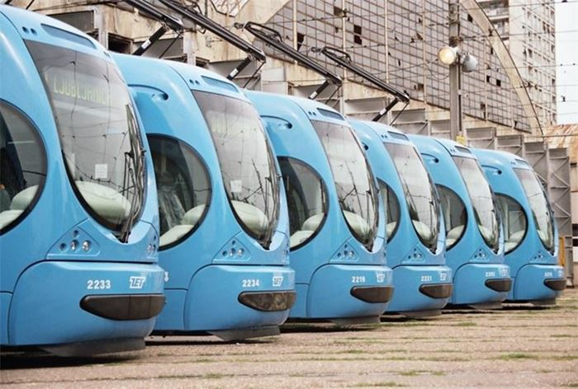
Zbog potresa došlo je do oštećenja tramvajske infrastrukture i okolnih zgrada pa je tramvajski promet bio onemogućen. Grad Zagreb je u dogovoru sa ZET-om, sukladno situaciji na terenu, potrebama za prijevozom i mogućnostima odvijanja prometa, organizirao nužni autobusni prijevoz alternativnim pravcima s 12 autobusa (na 9 linija) i osigurao servisno održavanje autobusnih linija.
Djelatnici ZET-a su u dogovoru sa službom civilne zaštite i vatrogascima uklanjali oštećenu mrežu na lokacijama koje su najviše pogođene potresom (Jurišićeva, Ilica oko Britanskog trga, Frankopanska – uži Centar grada)
Tramvajski promet organizirao se u 4 faze sukladno rezultatima pregleda i potrebama funkcioniranja života u gradu.
GRAD ZAGREB

Slide 15
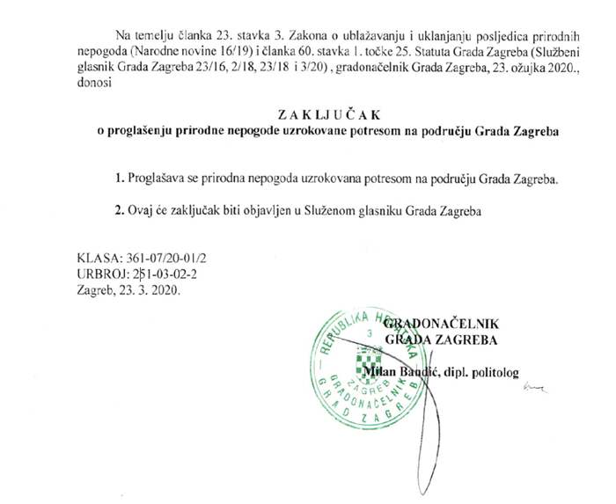
Gradonačelnik Grada Zagreba donio je 23. ožujka Zaključak o proglašenju elementarne nepogode uzrokovane potresom na području Grada Zagreba.
Grad Zagreb je 23. ožujka aktivirao račun za posebne namjene – sredstva za saniranje posljedica potresa. Prikupljena sredstva, odnosno stanje na računu ažurira se kod svake promjene i prikazuje na službenim stranicama Grada Zagreba.
25. ožujka objavljen je Javni poziv za prijavu štete na imovini za fizičke i pravne osobe nastale uslijed prirodne nepogode kojim se pozivaju oštećenici da prijave štetu na imovini Gradskom povjerenstvu Grada Zagreba za procjenu šteta od prirodnih nepogoda u pisanom obliku putem PN obrasca (prijave su se zaprimale elektronskim putem linka koji je objavljen na mrežnim stranicama Grada Zagreba www.zagreb.hr ili poštom na adresu Gradskog povjerenstva, a obrasci su se mogli preuzeti i osobno u sedam pisarnica gradske uprave). Rok za dostavu prijava bio je do 06. svibnja.
GRAD ZAGREB

Slide 16
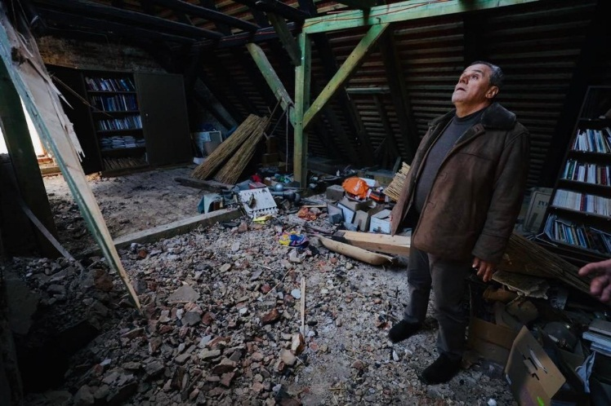
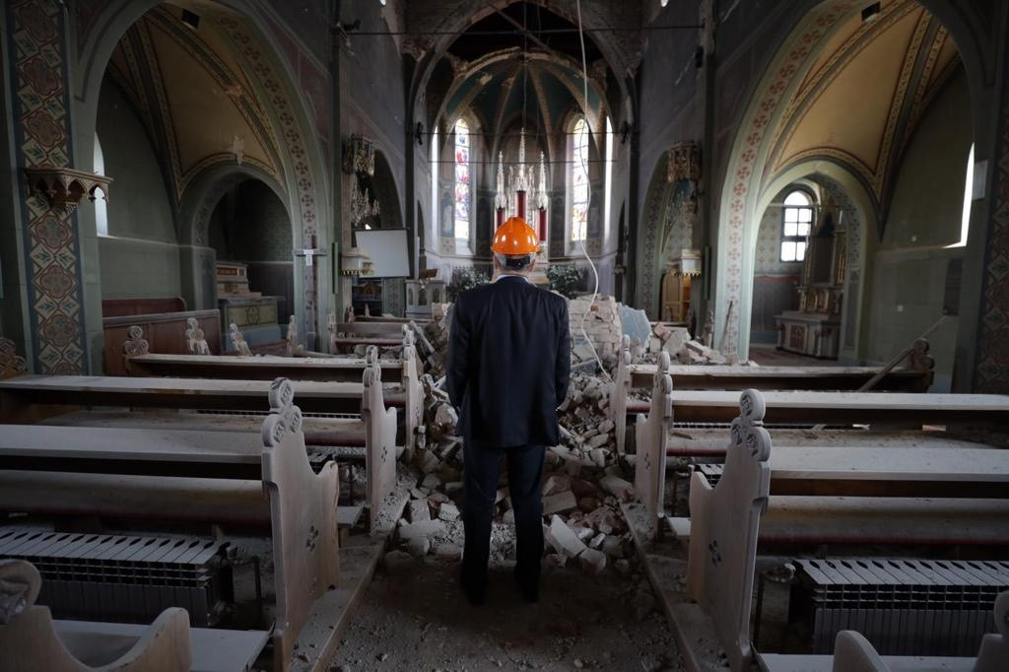
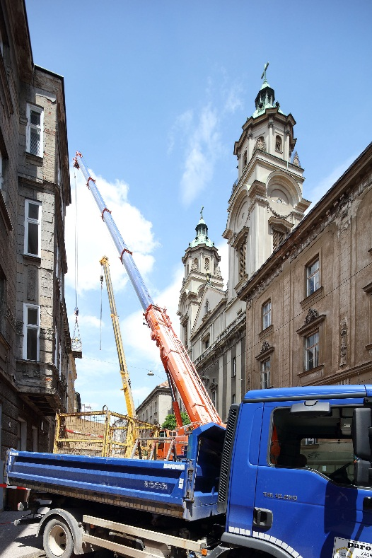
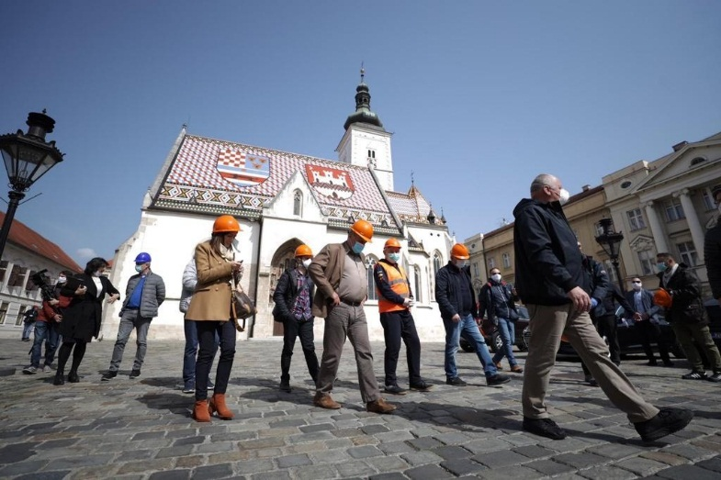
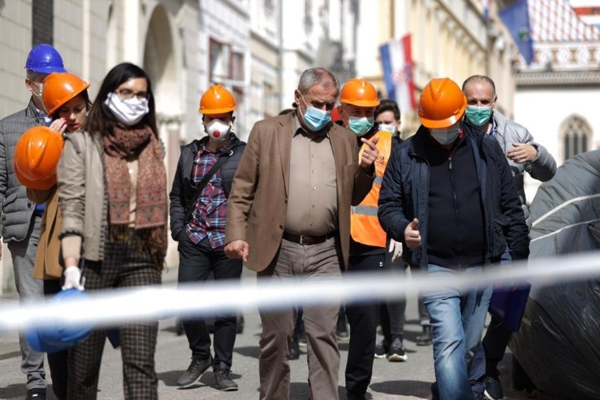
GRAD ZAGREB

Slide 17
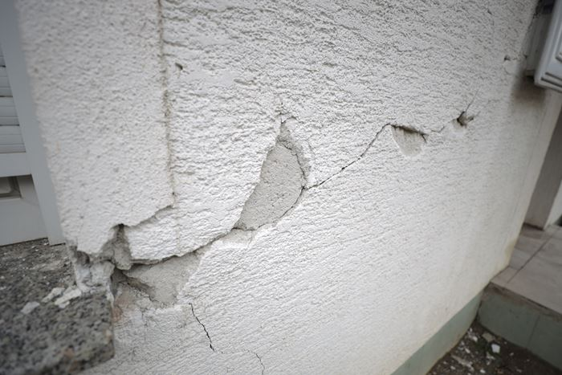
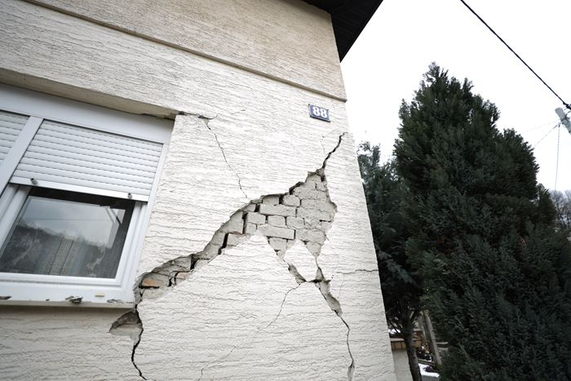
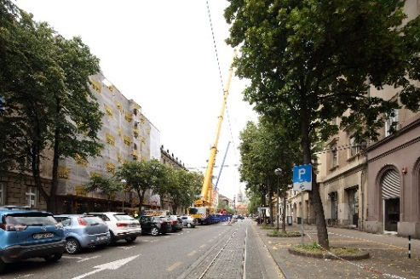
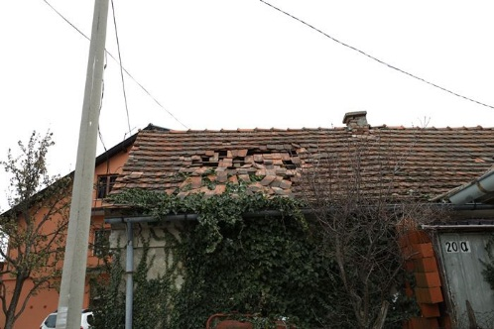
Grad Zagreb je 25. ožujka prema Vladi Republike Hrvatske i nadležnom ministarstvu uputio prijedloge za novi zakon koji bi omogućio sanaciju posljedica potresa, naknadu štete u znatnom iznosu za razliku od postojeće regulative, odredio izvore financiranja, bio realan, pravedan, provediv, životan i usuglašen sa strukom (osim prijedloga upućene su i primjedbe).
Gradonačelnik Grada Zagreba donio je odluku kojom se zagrebačke poduzetnike oslobađa od plaćanja najamnine zakupa gradskih i javnih prostora u stopostotnom iznosu, kao i zakup o javnoj površini.
Također, Grad Zagreb, Zagrebački holding i povezana društva (Vodoopskrba i odvodnja, Gradska plinara opskrba, Gradsko stambeno komunalno gospodarstvo) donijeli su odluku o neobračunavanju usluga odvoza otpada, potrošnje vode i plina građanima čiji su domovi stradali u potresu, za one objekte koji nose „neuporabljivo” i „privremeno neuporabljivo”.
GRAD ZAGREB

Slide 18
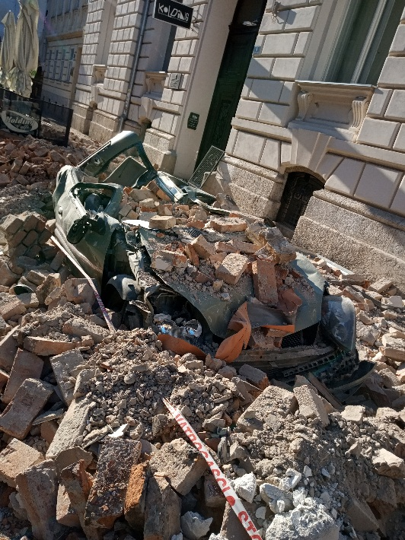
Za sve vlasnike vozila koja su oštećena u potresu i koja nisu bila u voznom stanju, a u trenutku oštećenja su bila parkirana na označenim javnim parkiralištima, osigurano je premještanje vozila (bez ikakvog troška vlasnika) na području Grada Zagreba na lokaciju po njihovom odabiru ili na istočno parkiralište Zagrebačkog velesajma. Građani su se mogli prijaviti preko broja 01/6421-888, mobitel: 091/4816-043 ili preko e-maila: zg.pauk@zgh.hr.
Građanima je omogućeno i besplatno parkiranje u javnim garažama Gorica, Langov trg, Tuškanac, Petrinjska ulica i naselje Jelkovec.
Od plaćanja parkirališne naknade oslobođena su javna parkirališta u okolini bolnica i drugih zdravstvenih ustanova za zdravstveno osoblje i pacijente, službenike policije i vojske, dok je za sve kategorije korisnika privremeno obustavljena naplata za parkiranje na vanjskim javnim parkiralištima na prostoru gradskih četvrti Gornji Grad, Donji Grad, Podsljeme, Gornja Dubrava i Sesvete.
GRAD ZAGREB

Slide 19
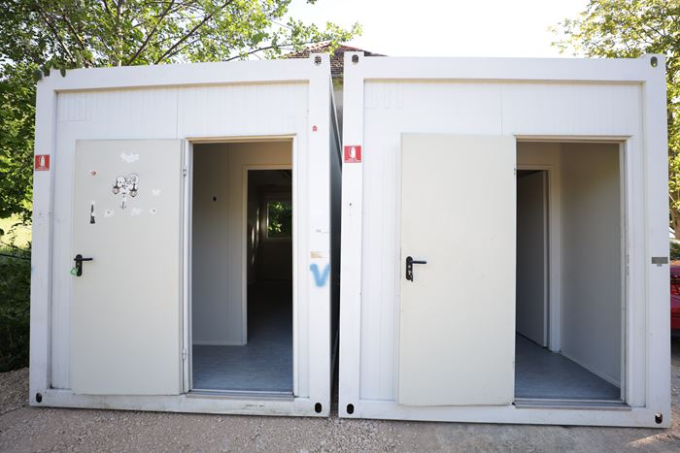
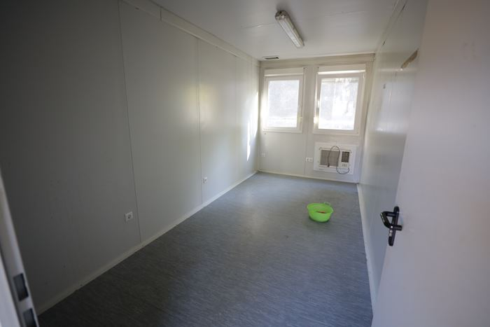
Ujedno je smanjena najamnina zakupcima/tvrtkama koje imaju ugovor o najmu prostora u vlasništvu Zagrebačkog holdinga (za neuporabljive prostore: 100%; za djelomično oštećene prostore: zakupnine za 3 mjeseca).
Na temelju zahtjeva građana čiji objekti nisu sigurni za daljnje stanovanje prikupljeni su kao i podaci onih koji su iskazali interes za dostavom stambenih kontejnera.
Građanima kojima je zbog potresa preventivno zatvoren plin, Gradska plinara Zagreb ne naplaćuje poslove ponovnog uključivanje plina u objektima.
Grad Zagreb je temeljem zahtjeva Stožera civilne zaštite Grada Zagreba, u suradnji sa Stožerom civilne zaštite Republike Hrvatske, iz robnih rezervi osigurao 45 stambeni objekt dimenzija 6x2,5m.
Temeljem dodatnih zahtjeva građana, vijeća mjesnih odbora i vijeća gradskih četvrti utvrđena je potreba za dodatnih 13 kontejnera.
GRAD ZAGREB

Slide 20
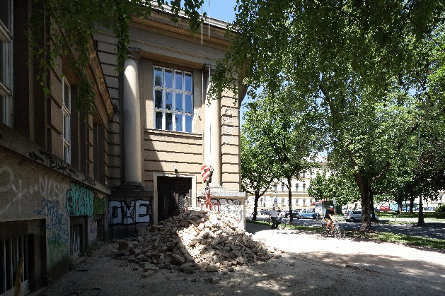
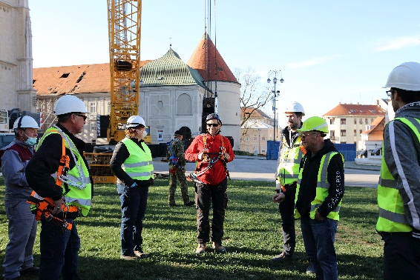
Čišćenje građevinskog otpada i odvoz šute iz oštećenih objekata kontinuirano obavljaju timovi radnika iz podružnica Zagrebačke ceste, Čistoća i Zrinjevac, u suradnji s vatrogasnom postrojbom i predstavnicima Gradskog stambeno komunalnog gospodarstva d.o.o. (građevinski otpad odvozi se u drobilicu Zagrebačkih cesta, unutar radne jedinice Recikliranje građevinskog otpada).
30. ožujka, Grad Zagreb je u prostorijama Stožera preuzeo prvu radnu Gis bazu ,,Zagreb potres 2020." s 25.142 prijave te su djelatnici Gradskog ureda za strategijsko planiranje i razvoj Grada pristupili obradi podataka prijava i pregleda zgrada.
Gis baza ,,Zagreb potres 2020." prikuplja podatke temeljem kojih se daju procjene o ukupnom broju prijava, broju javnih i društvenih sadržaja prema vrsti i uporabljivosti, ukupnom broju zgrada s prijavom štete i ostale procjene koje su važne za cjelovitu procjenu šteta od potresa na području Grada Zagreba.
GRAD ZAGREB

Slide 21
Podaci su dostupni svim registriranim korisnicima koji rade na obradi podataka kao što su inženjeri na terenu, djelatnici gradskih upravnih tijela, djelatnici Zagrebačkog holdinga, stručni tim s Građevinskog fakulteta i administratori GDi d.o.0.
Cjelovita baza šteta uzrokovanih potresom bit će podloga za potrebe izrade prostornih analiza i stručnih programa obnove Grada Zagreba nakon potresa.
30. ožujka gradonačelnik Grada Zagreba predstavio je novoosnovani Sektor za građenje i sanaciju oštećenih objekata društvenih djelatnosti i stambenih objekata.
Sektor će obavljati poslove vezane za pripremu tehničke dokumentacije za građenje i sanaciju oštećenih objekata društvenih djelatnosti i stambenih objekata, pripremu i ishođenje suglasnosti, posebnih uvjeta i dozvola za građenje i sanaciju oštećenih objekata društvenih djelatnosti i stambenih objekata.
Na službenim mrežnim stranicama Grada Zagreba građanima je dostupan info telefon za sva pitanja vezana za potres te je izrađen link putem kojeg građani mogu zatražiti izdavanje potvrda o pregledu stručnjaka za brzu procjenu oštećenja u svrhu ostvarivanja određenih prava.
GRAD ZAGREB

Slide 22
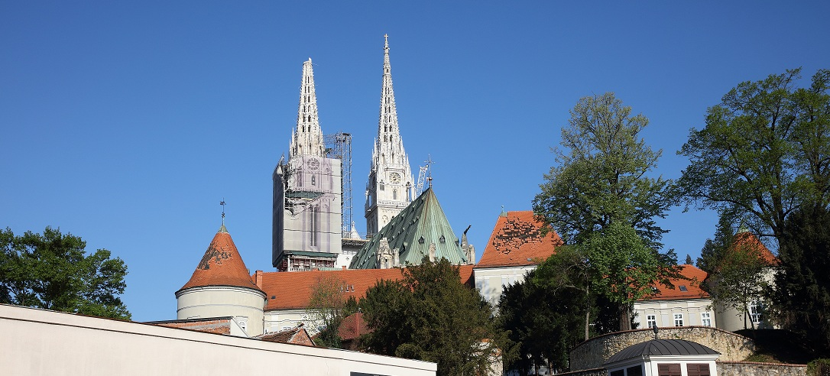
TRAVANJ 2020.
GRAD ZAGREB

Slide 23
Gradonačelnik Grada Zagreba je 2. travnja uputio dodatno pismo prema Vladi Republike Hrvatske da se hitno pokrenu aktivnosti za aktiviranje Fonda solidarnosti EU.
6. travnja na službenoj stranici Grada Zagreba objavljena je Obavijest da se svi korisnici gradskih stanova (koji se nalaze u objektu koji je pregledom statičara utvrđen neuporabljivim za stanovanje) podnesu zahtjev Gradskom uredu za upravljanje imovinom Grada na objavljenom obrascu zbog obustave naplate troškova stanovanja u tom stanu od dana 22.03.2020.
Grad Zagreb je predložio izmjenu i dopunu Odluke o najmu stanova u tom dijelu da se ,,omogući vlasnicima i zaštićenim najmoprimcima koji koriste stanove koji su nakon prvog pregleda statičara utvrđeni neuporabljivim za stanovanje privremeno rješavanje stambenog pitanja najmom gradskog stana do povratka u obnovljene stambene prostore (stanove/kuće) pod uvjetom da su stanovali i prebivali na adresi tog stambenog prostora, da nemaju drugi stan/stambeni prostor ili kuću na području Republike Hrvatske i da se nalaze u iznimno teškom socijalno-zdravstvenom položaju.”
GRAD ZAGREB

Slide 24
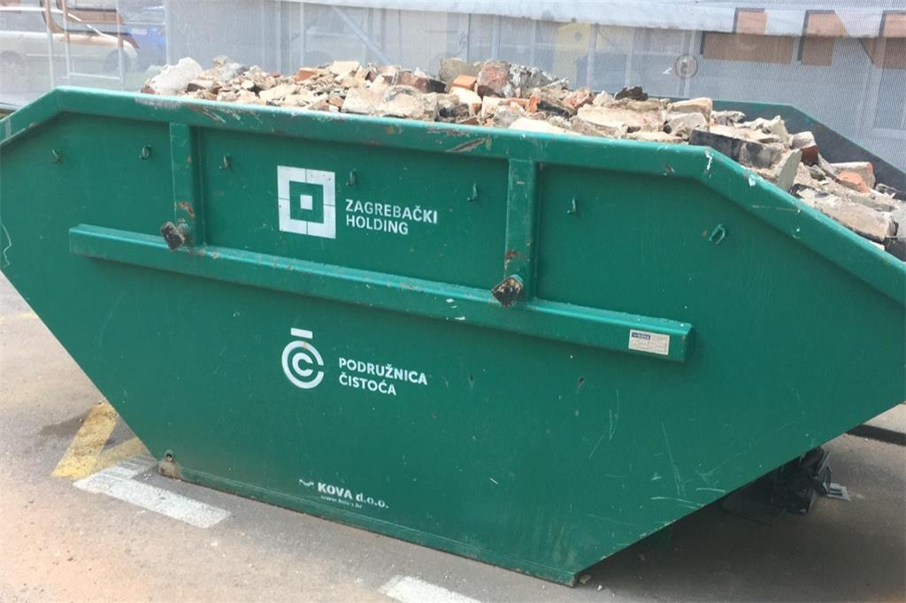
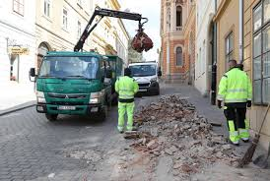
6. travnja na području Grada Zagreba postavljeni su spremnici za odlaganje građevinske šute (beton, opeka, crijep, pločice, keramika, šuta), a omogućeno je i svim građanima i subjektima da i u vlastitoj organizaciji dovezu i besplatno odlože svoj građevinski otpad na lokaciju radne jedinice Recikliranje građevinskog otpada Zagrebačkih cesta.
GRAD ZAGREB

Slide 25
17. travnja Grad Zagreb je započeo s podjelom građevinskog materijala građanima kojima je potrebna nužna pomoć za sanaciju oštećenja od potresa.
Mjera je namijenjena prvenstveno za vlasnike onih stambenih objekata koji su najpogođeniji potresom te koji sa sanacijom manjih oštećenja mogu nastaviti normalno živjeti u svojim objektima (Donji Grad, Gornji Grad – Medveščak, Gornja Dubrava, Podsljeme i Sesvete).
Materijale su dijelili članovi vijeća gradskih četvrti i vijeća mjesnih odbora, uz pomoć djelatnika Gradskog ureda za samoupravu temeljem podataka prikupljenih od Ureda za upravljanje u hitnim situacijama, Sektora za građenje i sanaciju oštećenih objekata društvenih djelatnosti i stambenih objekata te podataka prikupljenih od članova vijeća gradskih četvrti i vijeća mjesnih odbora o objektima oštećenim u potresu.
GRAD ZAGREB

Slide 26
Lokacije podjele građevinskog materijala
Gradska četvrt Sesvete (kod DVD-a Kučilovina);
Gradska četvrt Donji Grad (u dvorištu Klasične 2., 7. i 16. gimnazije);
Gradska četvrt Gornji Grad (na parkiralištu kod Krematorija Mirogoj);
Gradska četvrt Gornja Dubrava (uz sportsku dvoranu OŠ Granešina);
Gradska četvrt Podsljeme (kod OŠ Vidovec i OŠ Markuševec).
Raspoloživ i podijeljen građevinski materijal (s danom 15. lipnja 2020.)
Opeka (podijeljeno 272.877 komada);
Crijep (podijeljeno 235.800 komada);
Drvena građa (podijeljeno 36.493 komada);
Krovna folija (podijeljeno 35.980 komada);
Mort (podijeljeno 9.397 komada);
Dimnjak (kompl – podijeljeno 232 palete);
Boja (podijeljeno 407 komada);
Glet masa (podijeljeno 1.859 komada).
*Mjeru podjele građevinskog materijala koristilo je više od 4000 građana.
GRAD ZAGREB

Slide 27
Sukladno Zaključku gradonačelnika od 24. travnja osnovan je i imenovan Savjet za koordiniranje aktivnosti vezanih za izradu Programa cjelovite obnove povijesne jezgre Grada Zagreba.
Savjet je sastavljen od predstavnika vodećih znanstvenih i stručnih institucija i pojedinaca čime se osigurava najviša razina javnosti u radu, vrhunska stručnost i transparentnost svih aktivnosti i sudionika procesa obnove.
Zavod za prostorno uređenje Grada Zagreba nadležan je za izradu programa cjelovite obnove povijesne jezgre Grada Zagreba temeljem sektorskih studija, rezultata i zaključaka radnih skupina i Savjeta koji će predstavljati prostorno plansku podlogu i preduvjete za izradu prostornih planova nove generacije i koji će biti osnova za povlačenje bespovratnih sredstava iz nacionalnih i EU izvora, kao i realizaciju EU projekata.
GRAD ZAGREB

Slide 28
29. travnja u promet su puštene prve tri tramvajske linije (linije 3, 5 i 14) koje prometuju slobodnim prometnim koridorima prema nedjeljnom rasporedu vožnje (od tog perioda radnim danom, subotom i nedjeljom u vršnom satu je prometovalo 28 voznih jedinica).
26. travnja Grad Zagreb je uveo mogućnost provjere prijave šteta na imovini u Registar šteta putem besplatnog telefona 0800 8803 i e-maila: provjera.prijave@zagreb.hr.
GRAD ZAGREB

Slide 29
SVIBANJ 2020.
GRAD ZAGREB

Slide 30
4. svibnja nastavljena je 2. faza u tramvajskom podsustavu; tramvajske linije 3, 5 i 7 prometuju redovnom trasom, dok linije 12 i 14 prometuju izmijenjenom trasom po nedjeljnom rasporedu vožnje (od tog perioda radnim danom, subotom i nedjeljom u vršnom satu je prometovalo 51 voznih jedinica).
6. svibnja bio je krajnji rok za prijavu šteta od posljedica potresa na imovini putem Javnog poziva.
7. svibnja Gradska skupština Grada Zagreba donijela je Odluku o izmjenama i dopuni Odluke o najmu stanova kojom je vlasnicima stanova/kuća i zaštićenim najmoprimcima (koji su u vrijeme potresa stanovali u stanu/kući i imali prijavljeno prebivalište na adresi stana/kuće te se nalaze u iznimno teškom socijalno-zdravstvenom položaju, a isti su zbog oštećenja prouzročenih potresom utvrđeni neuporabljivim), omogućeno stambeno zbrinjavanje dodjelom stana u najam na određeno vrijeme do završene obnove stana/kuće.
GRAD ZAGREB

Slide 31
3. i 4. faza u tramvajskom prometu započela je 11. svibnja – uz dosadašnje tramvajske linije 3,5,7 i 12 (koje su nastavile prometovati prema izvanrednom voznom redu 2. faze), u promet su puštene i tramvajske linije 1,2,4,6,9,11,14 i 17 prema izvanrednom voznom redu i prema nedjeljnom rasporedu vožnje (od tog perioda radnim danom je u prometu 124 voznih jedinica, subotom 93 vozne jedinice i nedjeljom 91 vozna jedinica).
Na sjednici Gradske skupštine Grada Zagreba 14. svibnja usvojen je Zaključak o osnivanju i imenovanju Stručnog povjerenstva Grada Zagreba za procjenu šteta od prirodne nepogode – potresa.
Od 18. svibnja nije više bilo moguće parkiranje automobila na javnim površinama na kojima nije predviđeno parkiranje i zaustavljanje, posebno na javnim zelenim površinama i parkovima.
GRAD ZAGREB

Slide 32
Grad Zagreb je za sve stanovnike stradalog središta grada (Gornjeg i Donjeg Grada) i dalje osigurao besplatno parkiranje na dostupnim parkirališnim mjestima na pločnicima, parkiralištima i u javnim garažama, dok je za sve ostale nastavljena redovna naplata parkinga.
Podružnica Čistoća od 15. svibnja nastavlja s planskim odvozom glomaznog otpada, isključivo putem obrasca s mrežne stranice Čistoće.
Grad Zagreb je 21. svibnja raspisao Javni poziv za sastavljanje Popisa stručnih osoba za procjenu šteta od prirodne nepogode – potresa. Prijave su se podnosile u roku 15 dana od objave na mrežnim stranicama Grada Zagreba i tiskanim medijima/dnevnom tisku.
U Kongresnom centru Zagrebačkog velesajma održana je i prva sjednica Savjeta za izradu Programa za cjelovitu obnovu Povijesne jezgre Grada Zagreba.
GRAD ZAGREB

Slide 33
 | Stanje |  | % | NAPOMENA
Fizičke osobe | 25.550 |  | 83,2%
Pravne osobe | 5.158 |  | 16,8%
Osigurani objekti | 1.751 |  | 5,7%
Neosigurani objekti | 28.957 |  | 94,3%
Broj obrazaca bez upisane prve procjene štete | 7.377 |  | 24% | Stavljena je NULA ili je prazno
Broj obrazaca sa prvom procjenom štete | 23.331 |  | 76% | Ukupan iznos prve procjene štete na pristiglim obrascima (subjektivna procjena prijavitelja): 8.178.946.379 kn. Od čega je šteta na opremi i dobrima 64.733.996,27kn, a šteta na građevinama 8.114.212.382,39kn.
Prijavljeno DOBRO/KULTURA prema PN obrascu:
Obiteljske i višestambene zgrade | 28.087 | 91,5%
Građevine kulturne baštine | 69 | 0,2%
Ostale građevine | 505 | 1,6%
Pokretna imovina fizičkih osoba | 146 | 0,4%
Poslovne građevine tvrtki | 1218 | 4%
Sve vrste opreme | 545 | 1,7%
Gradsko povjerenstvo Grada Zagreba za procjenu šteta od prirodnih nepogoda je 22. svibnja podnijelo Prvu procjenu šteta putem Registra šteta sukladno Pravilniku te je tražena žurna pomoć Vlade RH.
U Registar šteta je upisano 30.500 prijavljenih šteta od potresa; prva procjena šteta na pristiglim obrascima iznosi 8.178.946.379 kuna s napomenom da 24% prijava (7.377 PN obrazaca) nema navedenu procjenu štete.
GRAD ZAGREB

Slide 34
LIPANJ 2020.
GRAD ZAGREB

Slide 35
5. lipnja bio zadnji rok prijave na Javni poziv za sastavljanje Popisa stručnih osoba za procjenu šteta od prirodne nepogode – potresa (vanjski suradnici).
18. lipnja imenovane su 123 osobe u Stručno povjerenstvo za vanjske članove (inženjere građevine i arhitekte) koji će iduća dva mjeseca provesti na terenu.
Stručno povjerenstvo će prilikom samog pregleda objekata i opreme zapisnički konstatirati štete te će pomagati Gradskom povjerenstvu Grada Zagreba pri procjeni šteta od prirodnih nepogoda.
Konačna procjena štete predstavlja procijenjenu vrijednost nastale štete izražene u novčanoj vrijednosti na temelju prijave i procjene štete.
Potvrdu konačne procjene štete obavlja nadležno ministarstvo nakon dostave konačne procjene štete Gradskog povjerenstva Grada Zagreba.
GRAD ZAGREB

Slide 36
Sve aktivnosti koje Grad Zagreb provodi vezano uz sanaciju štete nakon potresa financira sam iz svog proračuna, bez pomoći države.
Gradskoj skupštini Grada Zagreba predložili smo dodjelu novčane pomoći fizičkim osobama, odnosno vlasnicima nekretnina oštećenih u potresu za kupnju materijala i izvođenja građevinskih radova do visine od 50.000,00 kuna ili umjesto novčane pomoći korištenje prava na subvenciju kamata na kredite u iznosu od 2% fiksno godišnje na razdoblje od 10 godina.
Grad Zagreb je učinio i čini sve što može da se posljedice ove velike elementarne nepogode ublaže, da se život vrati prema normali da građanima pomognemo u skladu s mogućnostima koje nam stoje na raspolaganju – i bez donesenog zakonskog okvira.
GRAD ZAGREB

Slide 37
GRAD ZAGREB

Slide 38
Građani su do 17.06.2020. prijavili 25.312 objekata za preliminarni pregled statičara;
Stručnjaci za brzi pregled koje je angažirao Grad Zagreb pregledali su više od 25.500 objekata;
Prilikom pregleda bilo je aktivno 550 inženjera na preliminarnim pregledima oštećenih objekata (sklopljeni su ugovori i s 358 statičara koji pregledavaju preostale prijavljene objekte);
Crvenom oznakom kao neuporabljivo pregledano je i označeno više od 1.400 objekata, privremeno neuporabljivo žuto više od 4.900 objekata i uporabljivo zeleno više od 19.200 objekata;
Odrađeno je preko 5440 hitnih intervencija;
GSKG i JVP Grada Zagreba uklonili su više od 7000 oštećenih dimnjaka;
Uklonjeno je više od 1300 dijelova objekata (uglavnom crijepova, cigli i dijelova zabatnih zidova/krovišta.
Obnovljeno je 67 dječjih vrtića i škola, a trenutno se izvode radovi na njih 90 (bez zakona);
GRAD ZAGREB

Slide 39
Do 1. rujna od ukupno 174 oštećena objekta, obnovit ćemo njih 160;
Radimo na rekonstrukciji i obnovi tramvajske infrastrukture radi uspostavljanja redovnog tramvajskog prometa na svim dionicama tramvajskih linija u gradu Zagrebu;
Komunalne službe odvezle su 23.410 tona građevinskog otpada od posljedica potresa s više od 10.354 lokacije te i dalje nastavljaju s odvozom dok se ne popravi zadnji oštećeni dom;
U Gis bazu Potres 2020 prikupljeno je (do 30. lipnja):
*42.387 pojedinačnih prijava (24.314 u Gradu Zagrebu);
*25.528 pojedinačnih pregleda (24.314 u Gradu Zagrebu);
*statistika ocjena pregleda: neuporabljivo 5,3%,
privremeno uporabljivo 19,6%, uporabljivo 75,1%;
*na 5.166 zgrada je potrebno uklanjanje dimnjaka.
GRAD ZAGREB

Slide 40
4000 obitelji primilo je nužnu pomoć u dodjeli građevinskog materijala za sitnije popravke u vrijednosti od oko 3,5 milijuna kuna;
Obiteljima u Podsljemenskim četvrtima koje su iskazale potrebu za nužnim smještajem osigurali smo 45 stambenih kontejnera dok ih je još 13 u dolasku;
16 obitelji koje je najteže pogodio potres i koje su zadovoljile propisane kriterije dodijelili smo gradske stanove u Podbrežju i Jelkovcu te su smještaj u studenskom domu Cvjetno naselje ili kod prijatelja ili rodbine zamijenili novim stanovima koji će im biti na raspolaganju sve dok se ne obnove njihovi domovi;
Izvori fotografija: internetske stranice portala vecernji.hr, tportal.hr, dulist.hr, rtl.hr, narodni portal, jutarnji.hr, lidermedia.hr, stranice Hrvatskog crvenog križa, Zagrebačkog holdinga…
GRAD ZAGREB

Slide 41
HVALA NA PAŽNJI
Mirka Jozić, mag.oec.
Pročelnica Gradskog ureda za gospodarstvo, energetiku i zaštitu okoliša
HVALA NA PAŽNJI
GRAD ZAGREB

